Slide 1
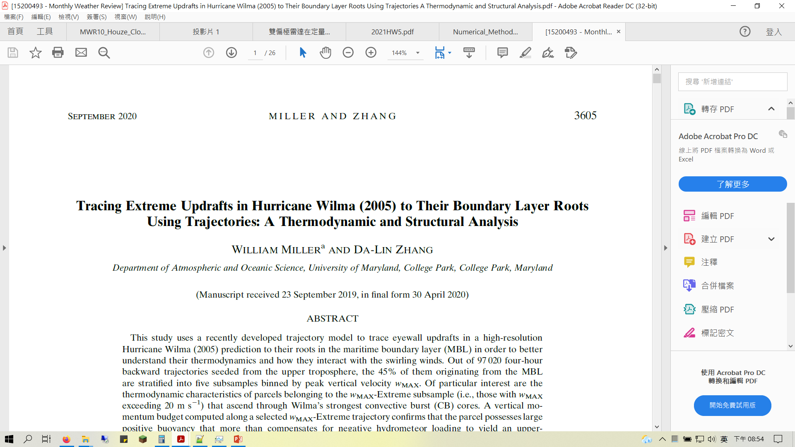
Notes:
大家好，今天要報告的paper是在講在Wilma颶風的眼牆內，在convective burst對流爆發裡面，跟在對流爆發外面他們氣塊的熱力條件有什麼差別，那他會撒大量的粒子，利用逆軌跡回推來做統計分析。

Slide 2
Introduction
The outbreaks of inner-core deep convection, the so-called convective bursts (CBs), often precede or coincide with episodes of rapid intensification(RI, 15 m/s per 24 hr). CBs can be observed as localized cold brightness temperature anomalies in satellite imagery. (Kaplan and DeMaria 2003; Gentry et al. 1970)
Compensating subsidence flanking the sides of CB updrafts enhances development of the warm core. The adiabatic subsidence warming can offset the evaporative cooling. The high inertial stability inside the radius of maximum wind (RMW) can trap the warm air in the eye. (Hack and Schubert 1986)
In Hurricane Bonnie (1998), the CB subsidence currents originating near the tropopause may have contributed up to 3ºC of midlevel eye warming. (Heymsfield et al. 2001)
CBs may also facilitate tropical cyclogenesis by moistening the inner-core midtroposphere. CBs can spin up the tangential wind and stretch the low-level vorticity. (Nolan2007; Montgomery et al. 2006; Nguyen et al. 2008, etc.)
Notes:
在RI之前或是RI的時候，常常會看到對流爆發，convective burst，簡稱CB，那RI的定義是24小時內增強15 m/s。CB就是在內核區很強的對流，觀測上從衛星可以看到小範圍亮溫很低的地方。CB對颱風的增強有以下好處。CB的強對流，會在他周圍產生補償性的下沉，下沉增溫會超過水霧的蒸發冷卻，如果他是發生在RMW以內，因為慣性穩定度很高，就可以把下沉增溫的暖空氣流在眼裡面，有利暖心的建立。像是在1998年的Bonnie颶風，從在眼裡面，從對流層頂下沉到中層，有3度的增溫效果。再來CB可以加濕颱風內核區的中層濕度，也可以spin up切向風跟低層渦度。

Slide 3

Introduction
Hurricane Wilma (2005) underwent a record-breaking 12-h RI event (39 m/s per 12 hr) with the peak tangential wind 82 m/s on 18-19 October.
From the WRF simulation, the subsidence by CBs caused the developing upper-level warm core around RI onset. Turning off the latent heat of fusion resulted in a storm with fewer CBs and reduced upper-level warming that produced a less extreme RI rate. (Chen and Zhang 2013, Miller et al. 2015)
The localized cores of stronger updrafts are existed in TC eyewalls. The updraft cores could be positively buoyant relative to the eyewall environment, which implies the existence of conditional instability. (Braun 2002; Eastin et al. 2005a,b)
The azimuthally averaged CAPE in the eyewall in simulated TC Willa exceeded 400 J/kg, which can provided the maximum updraft speed 28 m/s and was found in the strongest CBs. (Miller et al. 2015)
$$w_{max}=\sqrt{2CAPE}$$
Notes:
再來就是說明這篇paper的個案Willa這個颶風。2005年Willa颶風有發生破紀錄的RI，是在12小時內增強39 m/s。最強風速是82 m/s。前人有對Willa颶風做WRF模擬，發現CB的下沉對高層暖心的建立有幫助，如果把溶解的潛熱關掉，CB就會減少，高層暖心變弱，RI就比較沒那麼極端。在颱風眼牆裡面，上升速度的變化很大，可以看到有幾個對流胞的核心有強上升，雖然說眼牆的環境是接近濕中性的，但是對流胞的空氣，仍然含有浮力，表示他的theta_e更大，存在對流不穩定。在Miller 等人的模擬裡面，Willa颶風眼牆的CAPE還是可以達到400，可以使用下面的式子計算最大的上升速度是28 m/s，也有同一個模擬的CB的地方找到這麼強的上升速度。

Slide 4
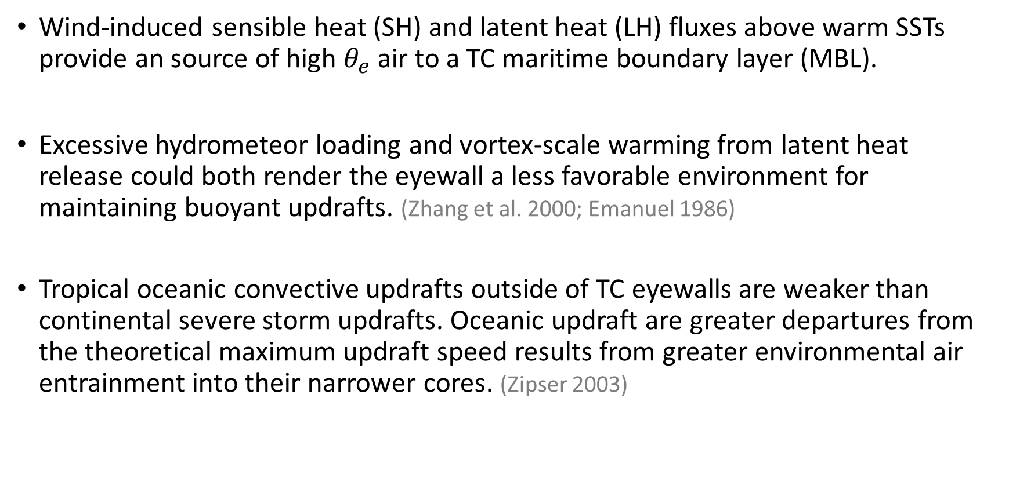
Introduction
Wind-induced sensible heat (SH) and latent heat (LH) fluxes above warm SSTs provide an source of high $θ_{e}$ air to a TC maritime boundary layer (MBL).
Excessive hydrometeor loading and vortex-scale warming from latent heat release could both render the eyewall a less favorable environment for maintaining buoyant updrafts. (Zhang et al. 2000; Emanuel 1986)
Tropical oceanic convective updrafts outside of TC eyewalls are weaker than continental severe storm updrafts. Oceanic updraft are greater departures from the theoretical maximum updraft speed results from greater environmental air entrainment into their narrower cores. (Zipser 2003)
Notes:
對流不穩定度是來自颱風在海上的時候，在海洋邊界層MBL，會有大量的sensible heat 跟latent heat flux來提供這些能量。但是要維持這麼強的對流其實蠻困難的，因為強對流表示有大量的降水例子來抵銷浮力，然後颱風的暖心，就是讓周圍空氣變暖，CAPE也會減少。另外熱帶的海洋性對流是比大陸對流的強度還要弱，其中一個原因是海洋性對流他的size比較小，所以逸入的效果會比較強烈，觀測上最大上升速度會比理論值還要小很多。

Slide 5
Introduction
Questions asked by the author:
  How significant a role does entrainment play in regulating Hurricane Wilma’s (2005) eyewall updraft intensity?
  Given the rapidly rotating flows, to what extent can CB core updraft roots be traced to portions of the MBL where ocean surface heat fluxes are locally higher?
  How do CB core updrafts interact with the locally sheared swirling winds?
  Do local pressure perturbations from hydrostatic balance significantly impact parcel accelerations in CB cores?
This paper ran a large batch of backward trajectories (97020) from the WRF simulation that samples both CB updraft cores and the background secondary circulation during RI.
Notes:
所以作者問了幾個問題。眼牆上升的強度，逸入過程扮演多大的角色。在旋轉風的環境下，有多少的程度，CB的空氣來源是來自MBL SH跟LH比較高的地方。CB的垂直結構會如何受切向風隨空間變化的影響而變形。以及擾動氣壓pressure perturbations 對於CB的空氣是不是有顯著加速、減速的效果。是這篇paper要探討的。這篇paper跑逆軌跡回推，有9萬多個sample，有sample到CB強上升的，有sample到背景次環流上升的，會去分析CB的熱力參數結構，也會針對這些sample，依照他們所經過不同上升強度分類，統計分析熱力參數的差異。

Slide 6
Methodology
WRF configuration
Version | 3.1.1
Domains | 4, d04 was movable
Grid size | 27, 9, 3, 1 (km)
Start time | 2005-10-18 00:00:00 Z
End time | 2005-10-21 00:00:00 Z
RI onset | 2005-10-18 15:00:00 Z
Model top | 55
Time step | 30 hPa
Cumulus Scheme | BMJ (d01 only)
Microphysics Scheme | Thompson
Longwave Scheme | RRTM
Shortwave Scheme | Dudhia
PBL Scheme | YSU
Surface Layer Scheme | 5th generation Pennsylvania State University
DATASET | NCEP GFS
SST | Fixed (NOAA AVHRR)
RH
D₁ and D_{N} are initial and final position.
Notes:
再來是進到方法。作者使用WRF模擬的Willa颶風來做，WRF使用3.1.1版，有4個domain，分別是27、9、3、1公里網格，1公里網格是跟著颱風中心走，如左邊的圖，他有D1跟DN，右下角是d04的起始位置，左上是模擬結束時的位置。起始時間是10月18號00，RI onset的時間是18號15，花15小時的時間spin up。SST隨時間是固定的，其他細節如右表。

Slide 7
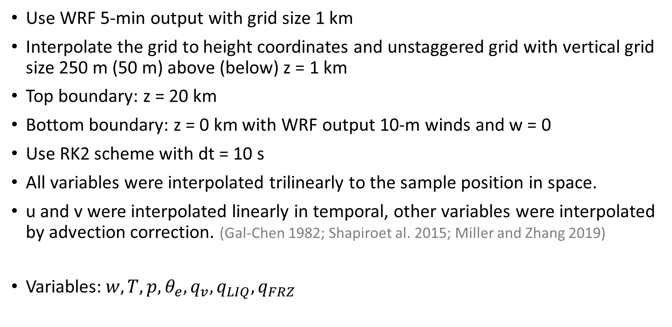
Methodology
Trajectory computation
Use WRF 5-min output with grid size 1 km
Interpolate the grid to height coordinates and unstaggered grid with vertical grid size 250 m (50 m) above (below) z = 1 km
Top boundary: z = 20 km
Bottom boundary: z = 0 km with WRF output 10-m winds and w = 0
Use RK2 scheme with dt = 10 s
All variables were interpolated trilinearly to the sample position in space.
u and v were interpolated linearly in temporal, other variables were interpolated by advection correction. (Gal-Chen 1982; Shapiroet al. 2015; Miller and Zhang 2019)
Variables:$w, T, p, θ_{e}, q_{v}, q_{LIQ}, q_{FRZ}$
Notes:
再來是逆軌跡回推的模式。他是使用WRF模式5分鐘輸出的結果，網格解析度1公里。他會先把資料內插到高度座標，非交錯網格上。垂直網格大小在1公里以上是250公尺，以下是50公尺。頂層是20公里，底層0公里，是使用WRF的10米風，垂直速度為0。時間積分使用RK2。在積分的時候，會把所有變數內插到sample，就是粒子的位置上，空間上使用線性內插。有計算的變數包含垂直速度、溫度、壓力、theta_e、qv、液像水物含量、冰像水物含量。時間內插的部分u跟v是使用線性內插，其他變數是使用advection corretion。

Slide 8
Methodology
Experiments design
1980 trajectories were release:
  at each WRF output time between 16:00 to 20:00 (RI onset: 15:00)
  4-h backward trajectories, 97020 trajectories in total.
  on concentric rings radially spaced every 2 km over a 20-km-wide centered at RMW
  (in the region where the eyewall updraft core flares outward)
  at z = 14 km with 2º azimuthal intervals
45% of trajectories can be traced to the MBL.
MBL: z <= 0.5 km
Color: w at z = 14 km
Contour: w at z = 6 km
Vector: u and v at 14 km
Notes:
實驗設計的部分，每個WRF輸出的時間點，有1980個粒子會釋放，是從16點到20點的49筆輸出，總共有97020個粒子，每個粒子都會回推4個小時。釋放的地點是在14公里高，以RMW為中心20公里寬的同心圓，徑方向2公里、切方向2度來釋放。如右圖所示。有百分之45的粒子最後是來自MBL，只有這些粒子會納入之後的分析，MBL這邊的定義是高度500公尺以下，這也是在他們的模擬的Willa颶風中，半徑40公里以內的低層入流的平均高度。

Slide 9

Methodology
Statistical analysis techniques
Trajectories are stratified into subsample by $w_{max}$:
The two-sided the Student’s t test (95% confidence interval) were used to evaluate the statistical significance. (Wilks 2011)
$w_{max}$-8 | $w_{max}$-12 | $w_{max}$-16 | $w_{max}$-20 | $w_{max}$-Extreme
$$w_{max}≤8$$ | $$8<w_{max}≤12$$ | $$12<w_{max}≤16$$ | $$16<w_{max}≤20$$ | $$w_{max}>20$$
Notes:
統計的部分，他會把這些粒子，依照他們經歷的最大上升速度做分類，w_max-8的就是最大上升速度8以下的，w_max-12就是最大上升速度介於8到12之間，依此類推，到w_max extreme，是上升速度>20的。W_max extreme是粒子有經過CB對流爆發的分類，以及沒有經過對流爆發，只有經過背景次環流比較弱的上升，最多是落在w_max-12這類，作者使用two tail的t test，95%信心水準來看這兩類的熱力變數是否有顯著差異。

Slide 10
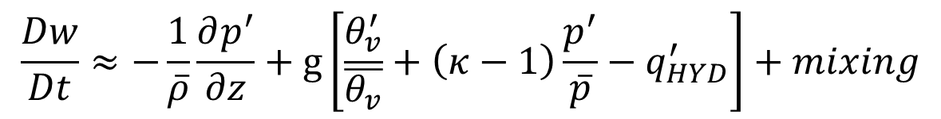


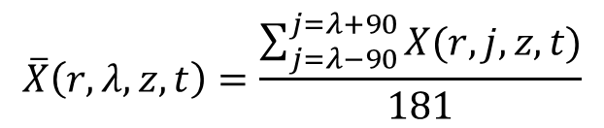
Methodology
Computation of vertical accelerations along trajectories
$$\frac{Dw}{Dt}≈−\frac{1}{\overline{ρ}}\frac{∂p^{′}}{∂z}+g\left[\frac{θ_{v}^{′}}{\overline{θ_{v}}}+\left(κ−1\right)\frac{p^{′}}{\overline{p}}−q_{HYD}^{′}\right]+mixing$$
PGA
BA
$$\overline{X}\left(r,λ,z,t\right)=\frac{\sum_{j=λ−90}^{j=λ+90}{X(r,j,z,t)}}{181}$$
$$X=θ_{v}, p, q_{HYD}$$
$$q_{HYD}=q_{LIQ}+q_{FRZ}$$
PGA = perturbation pressure gradient acceleration
BA = buoyant acceleration
Notes:
再來作者有做垂直動量收支來看氣塊垂直方向向上加速的原因是什麼。垂直加速度，會約等於擾動氣壓梯度力項 加 浮力項 再加上 次網格mixing。那這邊bar就是hydrostatic basic state的情況，計算方式就是取那個點，切方向前後90度的平均，擾動就是相對於hydrostatic的差異。浮力項還可以再拆成三個項，第一個是theta_v不同造成的熱力項，第二個是壓力不同造成的壓力項，第三個是water loading，包含冰像、液像水物的水物項。

Slide 11
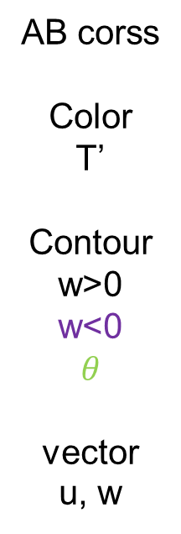
Analysis of CB structure and thermodynamics
WRF simulation at 16:10
z=14km
Color
T’
Contour
w>0
w<0
vector
u, v
AB corss
Color
T’
Contour
w>0
w<0
$$θ$$
vector
u, w
Notes:
再來先作者分析其中一個粒子經過CB跟經過背景次環流 不同的熱力結構。上圖是WRF模擬的16:10，也就是作者鎖定的CB最強的時候，這個CB作者把他編號是E1。左邊是高度14公里的水平結構，color是溫度的perturbation，相對於1000公里乘1000公里。Contour是垂直速度，黑線上升，藍線是下沉。可以看到在高層有一塊寬度約10公里的CB，裡面有強上升，周圍有下沉，而且下沉的強度是超過5 m/s。作者剖AB剖面，有經過這個CB，如右圖。這邊vector是東西風跟垂直速度。在右側，10到14公里高，很強的上升，超過30 m/s，寬度是3公里寬，高層有很多絕熱冷卻跟下沉增溫帶來的高溫。

Slide 12
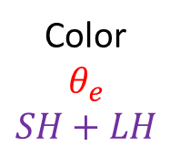


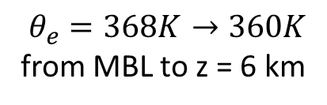
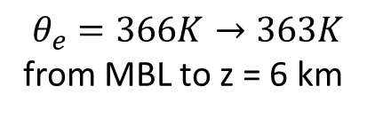
Analysis of CB structure and thermodynamics
Trajectory-CB
$$θ_{e}=366K→363K$$
from MBL to z = 6 km
Color
$$θ_{e}$$
$$SH+LH$$
$$w_{max}=30.6 m/s$$
Trajectory-SC
$$θ_{e}=368K→360K$$
from MBL to z = 6 km
$$w_{max}=8.9 m/s$$
Notes:
作者去分析這個trajectory的經過的CB的歷程。左圖是這個trajectory的3維路徑圖。路徑上的color是theta_e底下紫色的color是SH+LH。可以看到他從14點一開始是在MBL慢慢繞進去，吸收SH+LH的能量，在15點的時候進入能量比較強的地方，theta_e增加，一直到15:40分上升增強，離開MBL。上升速度很強，只繞了半圈眼牆，在16:10分達到高層，在13公里高的地方，他的垂直速度有30m/s，但是減速很快，在16:15分就沒有上升速度了，之後他就在眼牆高層氣旋式選轉。Trajectory-SC，也就是沿著背景次環流上升的，最大上升速度是8.9 m/s，抵達高層的時間比較長，繞了眼牆一圈半。在theta_e的部分，在離開MBL到z = 6公里高的中層，CB他的theta_e是從366K減少到363K，SC是從368K減少到360K，逸入比較明顯。

Slide 13
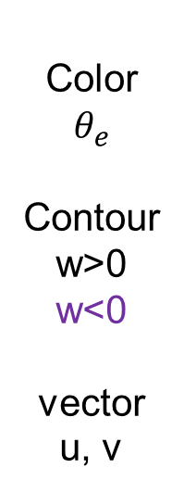
Analysis of CB structure and thermodynamics
WRF simulation at 15:40 z = 0.5 km
Color
$$θ_{e}$$
Contour
w>0
w<0
vector
u, v
Color
p’
Contour
radial
wind
vector
u, v
Trajectory-CB
Trajectory-SC
Notes:
那當他在15:40正要離開MBL的時候，這個是這時候的低層的color theta_e，contour是垂直速度。箭頭是水平風，右圖是color 是擾動氣壓，contour是徑向風。這個時候trajectory在三角形的位置。可以看到他是在這一大塊上升區的西北方，上升區同樣位置有inflow的convergence。那在這個時候，SC的位置是黑色點點，位在45度的下游處。作者沿著這兩條線，切方向環形的剖面，紫色是經過BC強對流的，綠色是經過SC背景次環流的。從北側逆時針繞到東側。

Slide 14
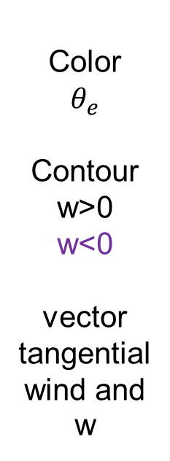
Analysis of CB structure and thermodynamics
Color
$$θ_{e}$$
Contour
w>0
w<0
vector
tangential
wind and
w
Trajectory-CB
Trajectory-SC
Notes:
圖的左邊是北側，逆時針的圖的右邊是東側。Color是theta_e，contour是垂直速度，黑色大於0，紫色小於0，箭頭是切向風跟垂直速度。剛剛提到E1是為Trajectory-CB帶來的強上升對流爆發，E0就是Trajectory-CB經過的上一個。可以看到E0含有高theta_e，延伸到2.5公里高，Trajectory的位置也是落在E0裡面，Trajectory-SC也是落在這個E0裡面。這個時候，兩個剖面的環境都是呈現低層theta_e比中層還要高的對流不穩定環境。

Slide 15
Analysis of CB structure and thermodynamics
WRF simulation at 16:00 z = 3.25 km
Color
$$θ_{e}$$
Contour
w>0
w<0
vector
u, v
Color
RH
Contour
w>0
w<0
vector
u, v
Trajectory-CB
Trajectory-SC
Notes:
那之後隨著時間，20分鐘後，Trajectory-CB被瓶流到南方E1的位置，SC也是在CB的下游45度處。左邊是color是theta_e，右邊是RH，可以看到在Trajectory-CB，他是有被高theta_e、高RH包圍，但是在SC，他旁邊就是低theta_e跟低RH，就是接觸到圖片標示的T，冷蛇的位置，逸入會比較明顯。

Slide 16
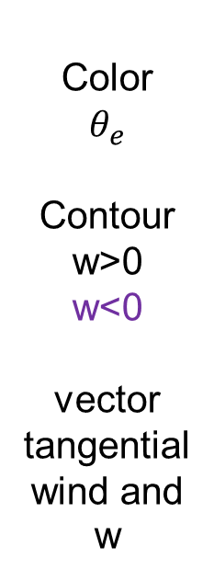
Analysis of CB structure and thermodynamics
Trajectory-CB
Color
$$θ_{e}$$
Contour
w>0
w<0
vector
tangential
wind and
w
Notes:
先看Trajectory-CB剖面上不同時間的熱力參數變化。在15:55分，Trajectory在E1位置下方，被高theta_e空氣包圍，E1開始發展，可以看到開始有上升速度，而且其上的theta_e開始升高，讓之後的空氣逸入效果比較小。從16:05分，E1發展成對流爆發，最大上升速度從不到5m/s增加到25m/s，trajectory隨後也往上衝到高層。因為受到在切向風在不同高度會有不同的風速，低層切向風比較強，所以E1也會受到這個效果扭曲，低層是在比較下游的位置。16:10 E1比較垂直，可能是因為他的主結構已經都是在高層弱風速區。那其實在trajectory從中層衝到高層的時候，theta_e有增高1度，可能有兩個原因，第一個是theta_e紙考慮到液像凝結潛熱，所以可能是還有冰像的潛熱釋放去加熱。第二個是周圍對流爆發以內的空氣theta_e都很高，也可能是這些空氣混合進來。

Slide 17
Analysis of CB structure and thermodynamics
Trajectory-SC
Color
$$θ_{e}$$
Contour
w>0
w<0
vector
tangential
wind and
w
Notes:
再來看Trajectory-SC。可以看到trajectory沒有落在對流爆發的高theta_e裡面，而是旁邊緊鄰低theta_e的冷蛇區。16:20分，他跨過這個冷蛇區，隨著背景的上升，或是隨著零星的對流，慢慢達到高層。

Slide 18




Analysis of CB structure and thermodynamics
Trajectory-CB
$$w×10$$
PGA
BA
$$q_{hyd}^{′}$$
$$\frac{θ_{v}^{′}}{\overline{θ_{v}}}$$
$$\frac{Dw}{Dt}$$
PGA + BA
Notes:
對流爆發可以衝得這麼快，代表他空氣的浮力，相對於周圍的大很多，所以，作者有去做這兩者trajectroy的垂直動量收支分析。黑線是10倍的垂直速度，藍線是擾動氣壓梯度力項、紅線是浮力項、綠線是water loading、橘線是熱力項。右圖藍線是LHS、橘線是RHS，兩條線的差異就是RSL。
我們可以看到在CB，浮力項他是隨著高度單調遞增到11.5公里高。在2到15公里之間，熱力項的強度比水物項還要強，表示熱浮力是可以克服水物向下的重力。那在MBL的高度，0.4跟0.9公里高有兩個BA大於0的peak，這個向上加速讓氣塊可以離開MBL。我們看擾動氣壓梯度力，在低層2公里以下PGA是負的，上面在氣塊向上衝的時候，PGA沒有明顯的效果，但是在高層12公里以上，PGA小於0，而且很強，這也造成氣塊很快速的減速。在右圖RSL的部分，低層兩條線很match，在8公里以上高層差異比較大，作者認為可能是高層WRF的垂直解析度較低，RSL比較大。

Slide 19



Analysis of CB structure and thermodynamics
Trajectory-CB 16:05
Color:
$$θ_{v}^{′}$$
$$q_{hyd}^{′}$$
$$p′$$
Contour: w Vector: tangential wind and w
Notes:
作者再來看Trajectory-CB，16:05也就是對流爆發，trajectory向上衝的時間，的theta_v‘、水物、擾動氣壓的分布，這個剖面就是沿著之前經過E1的3/4環形剖面，contour跟之前一樣是垂直速度。那在對流爆發的中高層，theta_v’跟水物都很大，表示說真的有多液像、冰像水物凝結出來，並且釋放潛熱加溫theta_v’，提供浮力。再來是擾動氣壓項。擾動氣壓在上升區核心的上方是高壓，因為要把空氣擠開，在上升區核心的下方是低壓，所以會有空氣項內補充。這個概念也可以解釋這右圖，12.5公里高是上升區的核心，其上有高壓，其下有低壓，作者有提到，下面受到切向風平移，對流爆發的區域比較廣，所以擾動氣壓比較小。那這個擾動高壓是位在下游，也是造成粒子快速減速的原因。

Slide 20

Analysis of CB structure and thermodynamics
Trajectory-SC
$$w×10$$
PGA
BA
$$q_{HYD}^{′}$$
$$\frac{θ_{v}^{′}}{\overline{θ_{v}}}$$
$$\frac{Dw}{Dt}$$
PGA + BA
Notes:
再來看SC。SC的垂直速度，以6公里高為分界，以下有一塊上升，最大值5 m/s，以上有另一塊上升，最大值9 m/s。那在MBL的地方，有很大的水物項，搭配大於0的擾動氣壓項，表示這個地方是正在下雨，而這個特徵在CB是沒有的。在五公里以下，橘線熱力項雖然大於0，但是量值是小於CB的，甚至在3.5到5公里，因為水物項太大，被克服，浮力項小於0，在6公里高減速到0。然後在6公里以上，水物項快速減少，熱力項增強，讓trajectory可以再向上加速，熱力項增強有可能是因為有額外的冰像粒子潛熱釋放。作者認為在大部分高度，LHS跟RHS是大致一至的。

Slide 21
Trajectory updraft statistics
Trajectories are stratified into subsample by $w_{max}$:
The two-sided the Student’s t test (95% confidence interval) were used to evaluate the statistical significance. (Wilks 2011)
$w_{max}$-8 | $w_{max}$-12 | $w_{max}$-16 | $w_{max}$-20 | $w_{max}$-Extreme
$$w_{max}≤8$$ | $$8<w_{max}≤12$$ | $$12<w_{max}≤16$$ | $$16<w_{max}≤20$$ | $$w_{max}>20$$
Notes:
再來就要進到眾多trajectory統計分析的部分。所有例子依照不同最大上升速度分成5類，去看最極端的這類，他的特徵跟背景次環流，主要是落在w_max-12這類，有沒有不一樣。

Slide 22









Trajectory updraft statistics
Asymmetric
$$w′$$
$$θ_{v}^{′}$$
$w_{max}$-8
$w_{max}$-12
$w_{max}$-16
$w_{max}$-20
$$q_{LIQ}^{′}$$
$$q_{FRZ}^{′}$$
$w_{max}$-Extreme
Notes:
這個是不同分類的非對稱的w、theta_v、液像粒子、冰像粒子含量，藍線到紅線，分別是w8、w12、w16、w20、跟w-extreme。虛線是溶解層高度，左邊用線框起來的，就是w extreme跟w12，也就是紅線跟淺藍色的差異有統計顯著性的高度。在3公里高以上，最大上升速度越大的分類，w’是越大的。可以看到上升比較強的綠線、橘線、紅線，他的w‘極大值都是在高層，上升比較弱的藍線、淺藍線w’極大值是在溶解層以下，越往上越小。在theta_v‘，上升比較大的綠色、橘色、紅色在高層也有theta_v’的極大值，低於w‘極大值1公里左右；藍線、淺藍線則是在溶解層下方theta_v’最大。
液像粒子含量，在溶解層以上，過冷水在上升速度越大的分類，含量是越多的，因為液態水還來不及變成固態。冰像粒子含量，在溶解層以上1到2公里處有極大值，主要是graupel；8公里以上，冰像粒子含量又增加，主要是冰晶跟雪，也是隨上升速度越大含量越高。所以上升速度越大，水物含量越多，尤其在高層，潛熱釋放更多來提供更多浮力。

Slide 23





Trajectory updraft statistics
$$SH=ρ_{a}c_{p}C_{H}U\left(θ_{SST}−θ_{a}\right)$$
$$LH=ρ_{a}L_{v}C_{Q}U\left(Q_{s}−Q_{a}\right)$$
$$SH+LH$$
10-m wind speed
$$θ_{e}$$
$$Height$$
SST
Minutes prior to parcel ascending above z = 500 m
Notes:
再來作者要檢視，上升速度很強的分類，跟上升速度比較弱的分類，追溯到MBL，他的熱力參數是否有不一樣。圖片是不同分類中，trajectory離開MBL前1個小時的參數隨時間變化。左圖是theta_e，中間實線是SH+LH，虛線是高度，右圖實線是風速，需線是SST。在trajectory離開MBL的前15分鐘，w_exterme的theta_e相較於其他分類是比較高的，跟背景次環流也有顯著差異。也就是說，眼牆上升比較強的空氣，在離開MBL時，theta_e比較高，對流不穩定度比較大。
在他的WRF模擬裡面，地表參數法估計SL跟LH是使用bulk fomula估計的。SH會正比於風速跟海表面、海表空氣溫度的差異。LH會正比於風速跟海表面、海表空氣水氣含量的差異。那可以看到由中間跟右邊的圖，SH+LH的強度跟風速高度正相關，因為海溫固定，颱風外圍跟中心，海表溫度變化很小。可以看到SH+LH在離開MBL前八分鐘，w extreme有顯著比w12還要高，紅線高於淺藍線，也可以看到紅線w extreme他高度最低，距離海表面最近，也有顯著性。從這邊可以推敲，眼牆上升比較強的空氣，theta_e比較強，可能是因為在離開MBL前8分鐘，經過高風速區，SH+LH能量供給比較大。

Slide 24
Trajectory updraft statistics
Color
SH+LH
Contour
10-m wind
speed
vector
10-m wind
direction
Notes:
從颱風平面圖，contour是底層風速，color是SH+LH，可以看到在兩個不同的時間，風速在SH+LH是有高度正相關的，在RI onset的時候，是北側比較強，之後軸對稱化到各個方向。

Slide 25
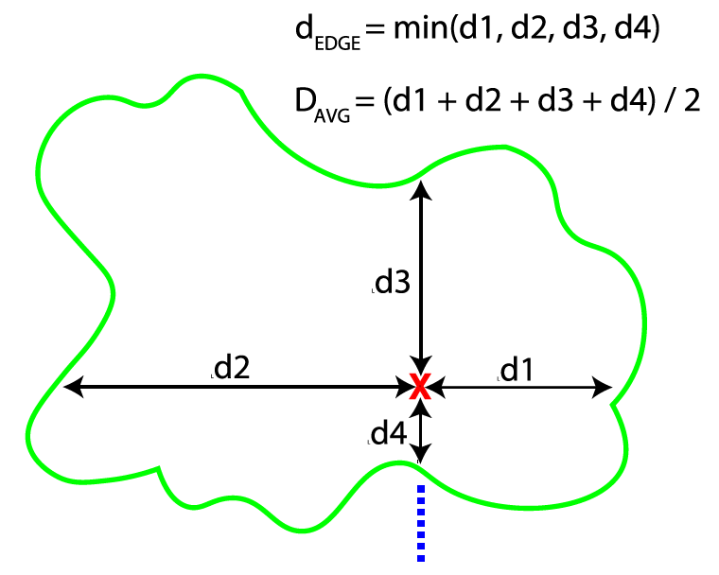
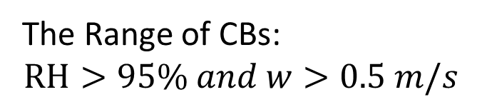

Methodology
Entrainment analysis
y
The Range of CBs:
$$RH>95\% and w>0.5 m/s$$
x
$$θ_{e,ENV}$$
Notes:
再來是逸入的估計方式。這個是在xy平面上，假設今天有一個trajectory進入CB裡面，做這利用下面的條件去定義出CB的邊界範圍，是RH要大於95%，上升速度要大於0.5 m/s。然後作者定義三個參數去衡量逸入效果，第一個是小寫d_edge，是trajectory距離四個方向邊界的最短距離，第二個大寫D_avg是平均距離，第三個是從最短邊延伸出的六個點的平均theta_e來當作local的環境。因為上升區跟外面垂直速度不一樣，所以會產生turbulance mixing。而且當垂直速度向上加速的時候，為了滿足連續性，也會從四面八方引進inflow。，所以距離邊界越近的，逸入會越強，CB裡面跟環境theta_e差異越大的，逸入也會越強。

Slide 26




Trajectory updraft statistics
Subsample Averaged
$$θ_{e}$$
$$θ_{e,ENV}$$
$w_{max}$-8
$w_{max}$-12
$w_{max}$-16
$w_{max}$-20
$$d_{EDGE}$$
$$D_{AVG}$$
$w_{max}$-Extreme
Notes:
再來是有關逸入的統計分析。圖示不同分類的theta_e、環境theta_e、離上升區邊緣的最短距離、跟平均距離。所有分類，離開MBL之後，隨高度提升，theta_e下降，尤其是上升速度比較慢的，下降幅度比較大。上升速度強的w_extreme紅線，相對於背景次環流w12，下降幅度比較小，是有顯著性的，也可以預期比較弱的逸入效果。溶解層以上，所有分類theta_e上升，可能是因為額外的冰像粒子潛熱釋放，以及高層theta_e比較大，跟他們混和，可以看到高層環境theta_e也有提升。
下面trajectory到上升區邊界的最短距離跟平均距離，在w_extreme跟w12在3到9公里高有顯著差異，w_extreme的距離是比較大的。
這邊可以推論，w8 跟12 theta_e下降比較快，逸入比較明顯，可能是因為這些trajectory是位於上升區比較靠近邊緣的地方；也可能是上升區本身比較細，比較容易受逸入影響。表示說即使是在颱風眼牆高濕度的環境，逸入對於上升速度的影響還是很大。

Slide 27


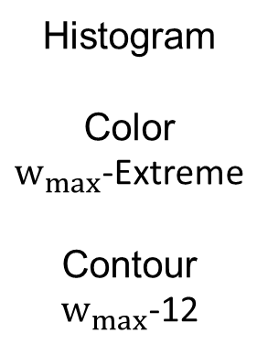
Trajectory updraft statistics
Histogram
Color
$w_{max}$-Extreme
Contour
$w_{max}$-12
$$d_{EDGE}$$
$$D_{AVG}$$
Notes:
這樣的差異作者把他畫成histogram，橫軸是距離，縱軸是高度，color是w_extreme的trajectory的個數，contou是w12的trajectory的個數。兩張圖都有類似的feature。在兩公里以下，w extreme跟w12在1到2公里的距離都有比較多的trajectory。但是在高度4.5到8公里，w extreme最大是分布在2到3公里，而w12是分布在1到2公里。(回上一頁)

Slide 28




Trajectory updraft statistics
$$BA$$
$$Dw/Dt$$
$$PGA$$
$$PGA+BA$$
Subsample Averaged
$w_{max}$-8
$w_{max}$-12
$w_{max}$-16
$w_{max}$-20
$w_{max}$-Extreme
Notes:
最後是這些分類在垂直動量方程收支的統計分析。圖中是這些分類中的平均值。左上，實線是浮力項，虛線是氣壓梯度力項，右上，實線是LHS，虛線是RHS，左下是熱浮力項，右下是水物項。可以看到在2~9公里高，上升速度越大的分類，浮力項越大。溶解層以下，在上升速度比較小的w8跟w12，浮力項很小趨近於0，其他上升速度比較強的，浮力項比較大。在溶解層以上，所有分類都有正的浮力項，負的氣壓梯度力項，尤其是在10公里以上高層，上升速度越大，氣壓梯度力項越負。這兩項加起來，就是右邊這張圖。上升速度比較小的w8跟w12，加速度趨近於0，其他分類因為浮力項大於氣壓梯度力項，向上加速度大於0。

Slide 29


Trajectory updraft statistics
Correlation Coefficient
Subsample Scatter
x: BA
y: PGA
$w_{max}$-Extreme
$w_{max}$-12
Notes:
好，那看個別trajectory的這兩項的強度分布。右圖橫軸是浮力項，縱軸是氣壓梯度力項，黑色虛線是零值線。在虛線以上的是相加大於0，以下是相加小於0。這個是10公里高，藍色是w12，紅色是w extreme。左圖是不同分類的浮力項、氣壓梯度力項的相關係數。可以看到相關係數都是負相關。右圖w12藍點點，主要分布在線上，沒有特別偏向大於0或小於0，w extreme，主要是分布在線上，表示大部分trajectory是浮力項大於氣壓梯度力。

Slide 30


Trajectory updraft statistics
$$\frac{θ_{v}^{′}}{\overline{θ_{v}}}$$
$$q_{HYD}^{′}$$
Subsample Averaged
$w_{max}$-8
$w_{max}$-12
$w_{max}$-16
$w_{max}$-20
$w_{max}$-Extreme
Notes:
再來是看熱浮力項跟水物項的關係。在溶解層以上，上升速度越大的分類，熱浮力項越大，尤其是w extreme，他比其他分類還要大很多，主要是因為離開MBL時，theta_e本身是比其他類還要高。水物項，在3到5公里高，水物項是比較少的，上升速度越大，少得越明顯。作者認為可能是因為上升速度很強，會把粒子往上帶離這個高度，就項超級胞強上升，低層會有weak echo，也可能是這些水物被切向風平流出去。

Slide 31
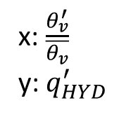
Trajectory updraft statistics
Correlation Coefficient
Subsample Scatter
x: $\frac{θ_{v}^{′}}{\overline{θ_{v}}}$
y: $q_{HYD}^{′}$
$w_{max}$-Extreme
$w_{max}$-12
Notes:
那在個別trajectory的分布圖，橫軸是熱浮力項，縱軸是水物項，虛線右側表示兩者加起來大於0，左側表示小於0。可以看到兩者的相關係數一樣是負相關，浮力越大、上升速度越大，也會有更多的water loading。在w extreme，大部分是在線的右邊，熱力項克服水物項的情形。

Slide 32
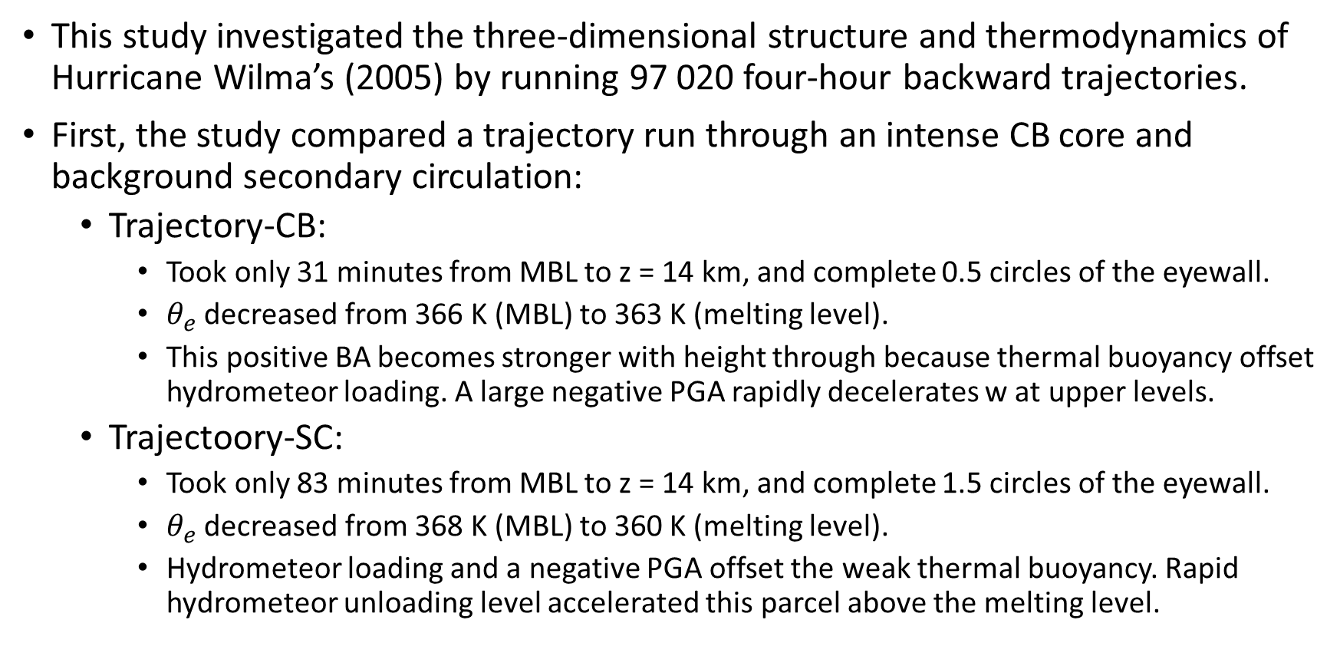
Conclusions
This study investigated the three-dimensional structure and thermodynamics of Hurricane Wilma’s (2005) by running 97 020 four-hour backward trajectories.
First, the study compared a trajectory run through an intense CB core and background secondary circulation:
  Trajectory-CB:
    Took only 31 minutes from MBL to z = 14 km, and complete 0.5 circles of the eyewall.
    $θ_{e}$ decreased from 366 K (MBL) to 363 K (melting level).
    This positive BA becomes stronger with height through because thermal buoyancy offset hydrometeor loading. A large negative PGA rapidly decelerates w at upper levels.
  Trajectoory-SC:
    Took only 83 minutes from MBL to z = 14 km, and complete 1.5 circles of the eyewall.
    $θ_{e}$ decreased from 368 K (MBL) to 360 K (melting level).
    Hydrometeor loading and a negative PGA offset the weak thermal buoyancy. Rapid hydrometeor unloading level accelerated this parcel above the melting level.
Notes:
最後做一下總整理，這篇paper使用97000多筆逆軌跡回推來檢視模擬的2005年Willa颶風眼牆熱力結構。一開始作者比較兩個trajectory，一個是經由對流爆發，另一個是經由背景次環流。經由對流爆發的，上升速度很快，只花31分鐘達到高層，只繞行0.5圈眼牆，逸入比較小，theta_e只下降3度。他的正浮力主要來自熱浮力項，而且可以克服water loading。在上升速度極大值的上方有很強的項下氣壓梯度力項，來減速上升速度。而經由次環流的trajectory，花了83分鐘達到高層，繞行1.5圈眼牆，逸入比較強，theta_e下降8度。Water loading跟項下的氣壓梯度力大部分會跟浮力項平衡，上升速度不快。一直到溶解層以上，water loading移除後才有較強的上升。

Slide 33
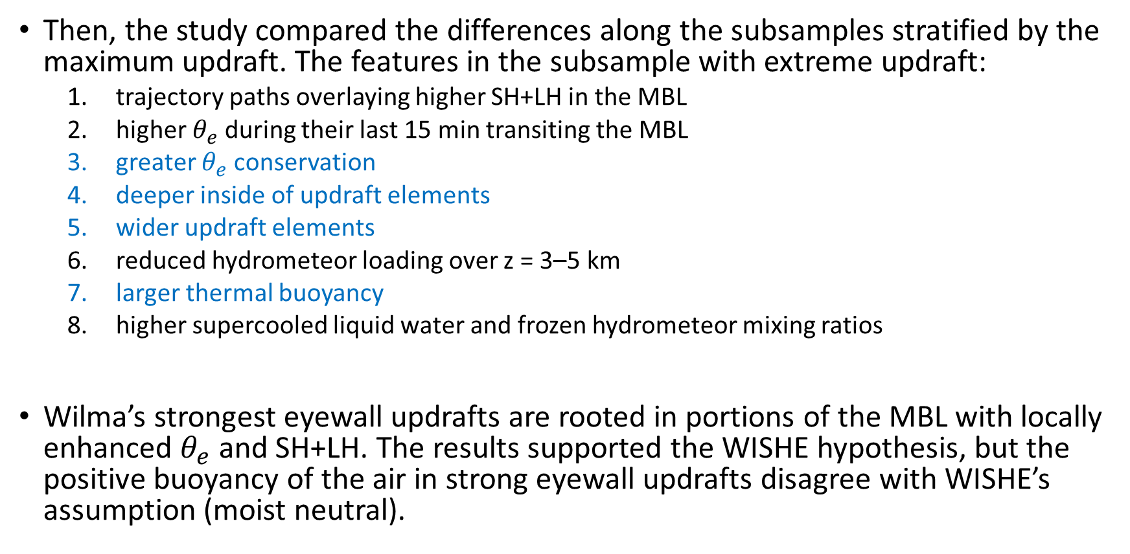
Conclusions
Then, the study compared the differences along the subsamples stratified by the maximum updraft. The features in the subsample with extreme updraft:
  trajectory paths overlaying higher SH+LH in the MBL
  higher $θ_{e}$ during their last 15 min transiting the MBL
  greater $θ_{e}$ conservation
  deeper inside of updraft elements
  wider updraft elements
  reduced hydrometeor loading over z = 3–5 km
  larger thermal buoyancy
  higher supercooled liquid water and frozen hydrometeor mixing ratios
Wilma’s strongest eyewall updrafts are rooted in portions of the MBL with locally enhanced $θ_{e}$ and SH+LH. The results supported the WISHE hypothesis, but the positive buoyancy of the air in strong eyewall updrafts disagree with WISHE’s assumption (moist neutral).
Notes:
再來作者依照不同上升速度的強度，分成五類，上升速度最極端的那類有以下特徵，包含在MBL的SH跟LH會比較大，離開MBL前theta_e也會比較大，theta_e比較保守，他會位於上升區比較深、比較中心的位置，或是上升區本身比較寬，在3到5公里高water loading比較小，也含有比較大的熱浮力，以及在溶解層以上，過冷水、冰像粒子含量比較高。那藍色的部分，因為trajectory在上升區比較內側，逸入比較小，theta_e比較保守，就可以保有比較大的正浮力。最後，Wilma颶風眼牆的強上升主要是來自MBL的高theta_e跟高SH跟LH，這點是符合WISHE理論，是說颱風的能量來源是來是SH跟LH。強上升的空氣也有正浮力，這點就不同意WISHE的假設，眼牆是濕中性的。

